Slide 1
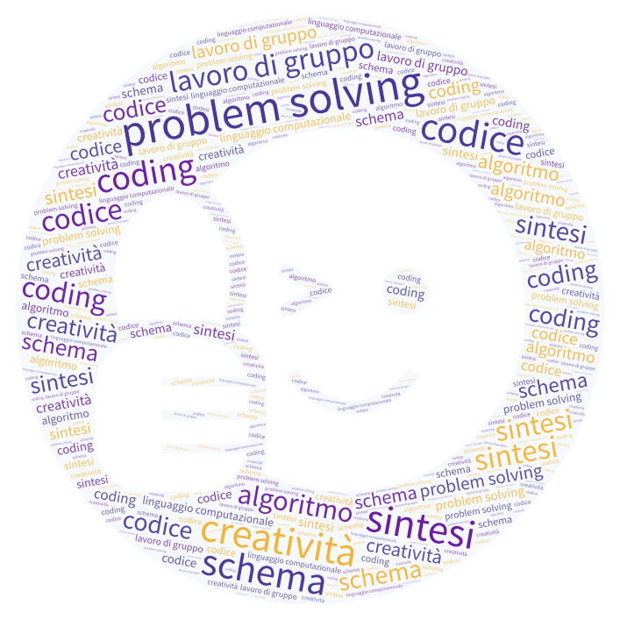
Coding e pensiero computazionale
8-22 gennaio 12 febbraio 2019
I.C. Giovagnoli
Maria Elena Vitagliano Stendardo

Slide 2
Perché coding?
Sviluppa processi di PROBLEM SOLVING
Stimola la CREATIVITA’
Favorisce il LAVORO DI GRUPPO

Slide 3
Perché coding?
Schema — Definire istruzioni chiare
Decomporre e Sintetizzare — Suddividere un problema difficile in problemi più piccoli e più semplici, trovare la soluzione più “leggera”
Algoritmo — Costruire codici e serie di passi che descrivono come portare a termine un compito sempre più articolato
Astrazione — Rimozione dei dettagli da una soluzione in modo che possa funzionare per problemi diversi.

Slide 4
Il coding e la didattica
Intersecare il coding alle materie
Costruire un curricolo verticale
Cartella di collaborazione
Attività-Forum-Curricolo per unità formativa
catella condivisa
Blog

Slide 5
Primi passi
Utilizzare il lessico specifico: algoritmo, funzione, istruzione condizionale, debug
Integrazione fra analogico e digitale
Comprendere e utilizzare i codici: crittografia
Movimento e orientamento nello spazio: Pixel art e Codyroby
Progettare percorsi di coding

Slide 6
Comprendere e utilizzare i codici

Slide 7
LA CRITTOGRAFIA: la scrittura nascosta
Prova a decifrare il seguente messaggio
CFOWFOVUP B RVFTUB BUUJWJUB

Slide 8
IL CIFRARIO

Slide 9
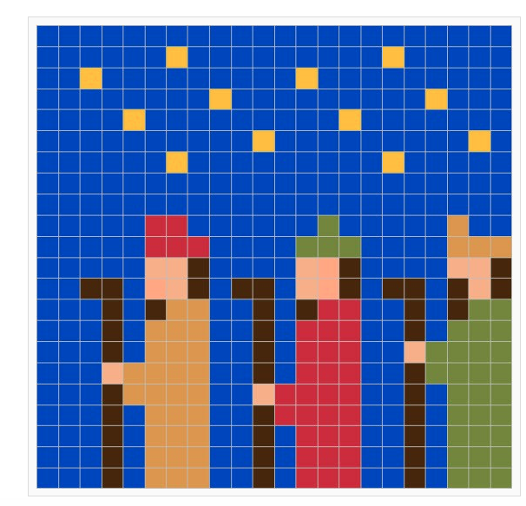
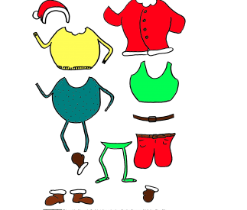
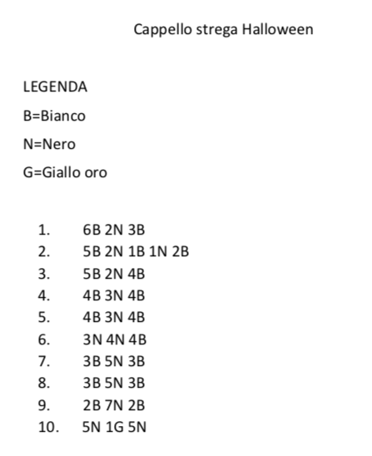
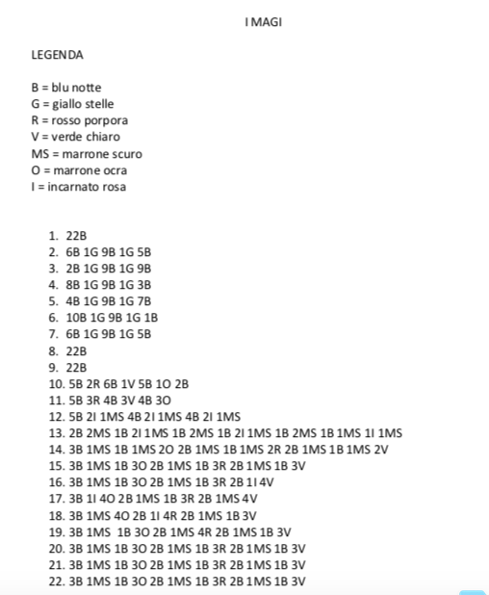
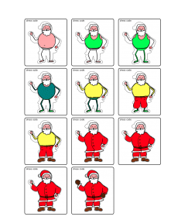
Movimento e orientamento nello spazio: Dress Code e Pixel art
codemooc
web

Slide 10
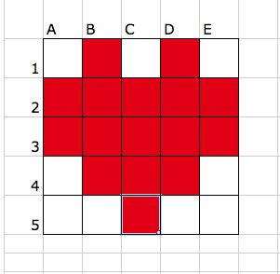
Linea 1:
Vai avanti di una casella
Riempi la casella con il colore
Vai avanti di una casella
Riempi la casella con il colore
Vai avanti di una casella
Riempi la casella con il colore
Linea 2:
Riempi 5 caselle con il colore
….
5

Slide 11
Qual è il codice?
Partenza: f, 2, Ovest
….

Slide 12
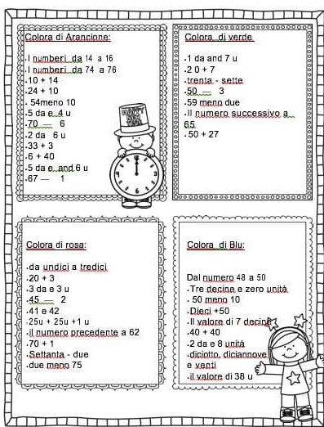

Slide 13
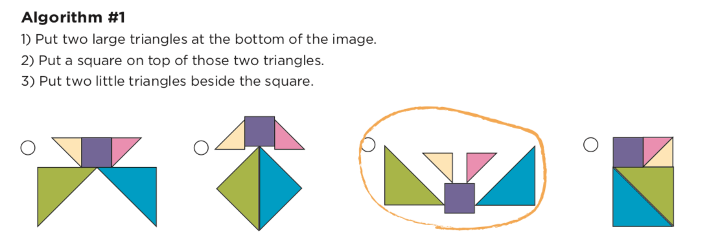
Code.org programmailfuturo.it

Slide 14
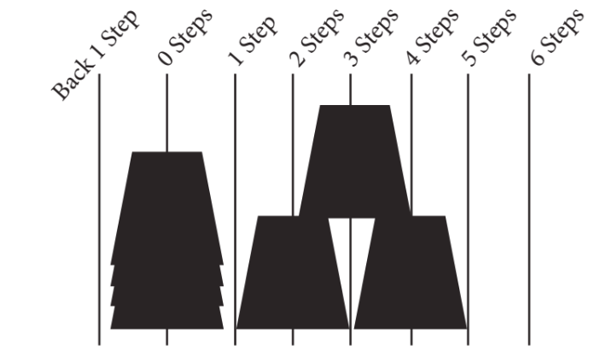
Code.org
Qual è l’algoritmo?
Con quali altri oggetti potremmo programmare per costruire una forma?
Code.org programmailfuturo.it

Slide 15
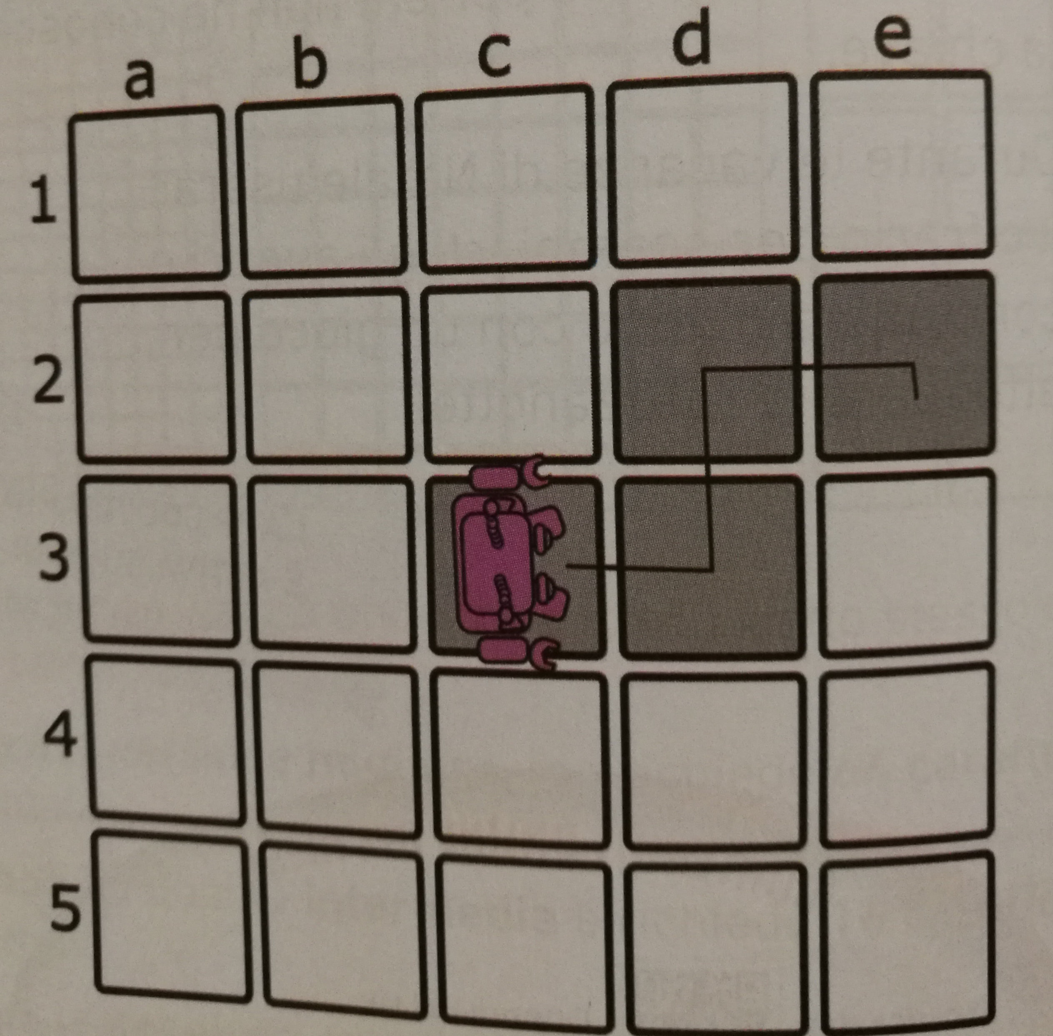
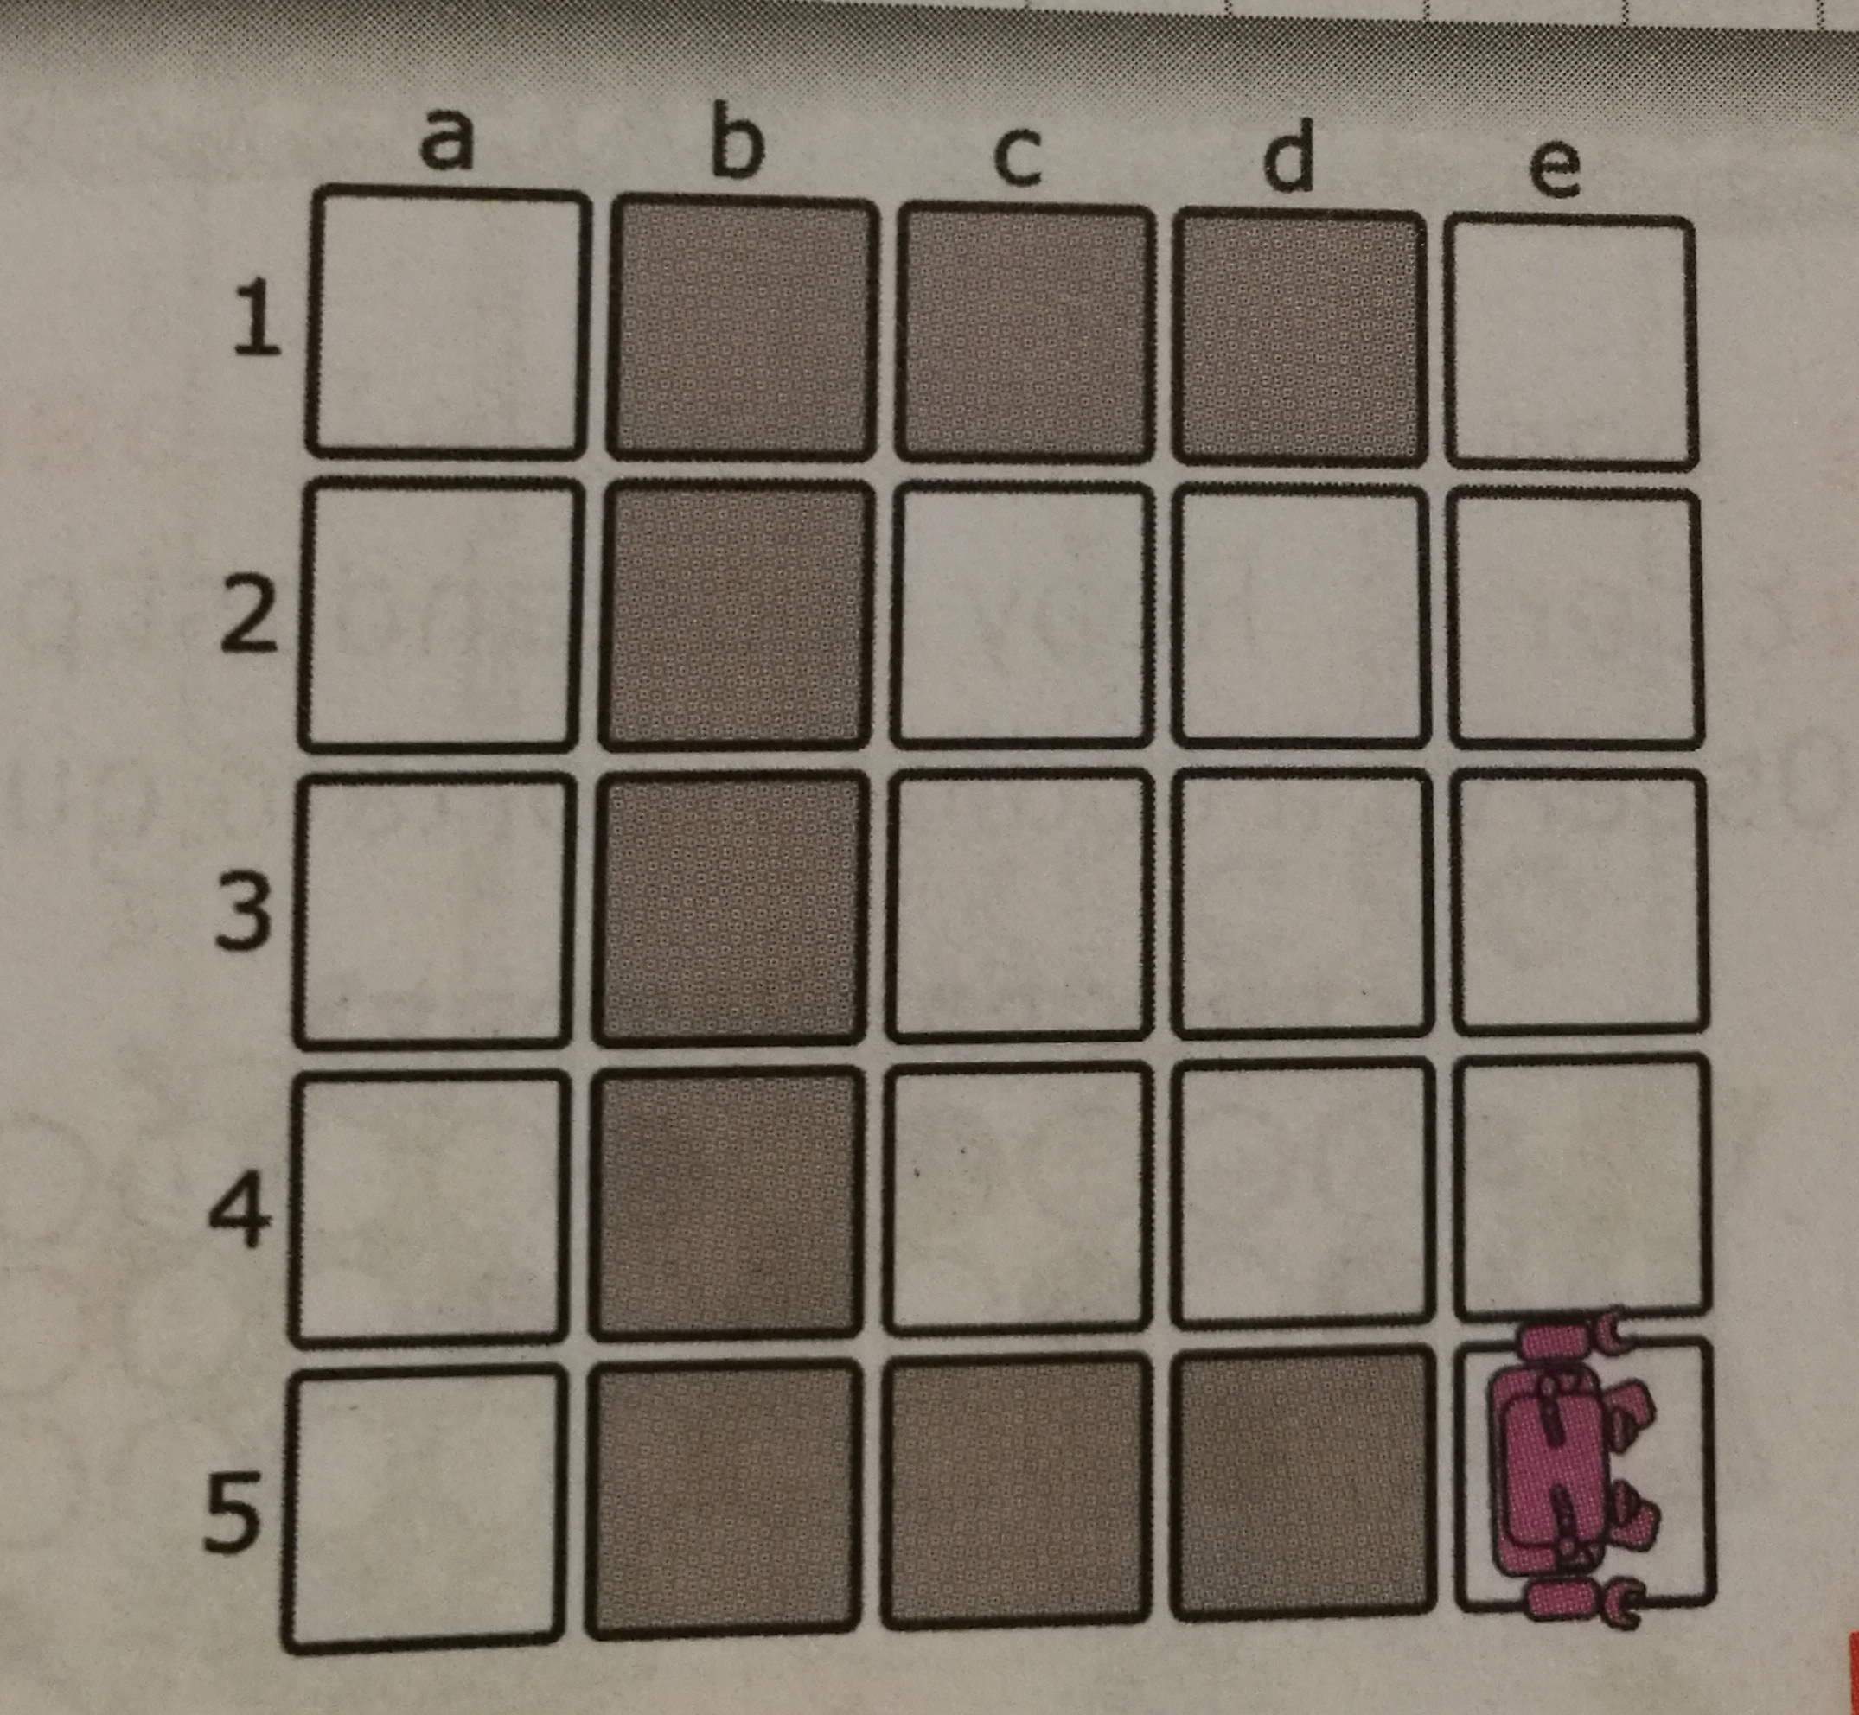
CODY ROBY

Slide 16
Carta a quadretti e giochi da tavolo e palestra/classe
Lo studente impara a capire cos’è davvero la programmazione dando istruzioni ad un altro studente affinché faccia un disegno, esegua un compito, compia una missione.
L’obiettivo è far sì che uno studente/un gruppo scriva un programma seguendo il quale un altro studente/gruppo possa eseguire i comandi in modo da riprodurre un disegno, spostarsi su una scacchiera, raggiungere un traguardo per compiere una missione.

Slide 17
FASI:
1) Decidi una missione 2) Scrivi l’algoritmo. 3) Converti l’algoritmo in un programma utilizzando i simboli. 4) Scambia i programmi con un altro gruppo e valuta (debug).
5) Aggiungi delle “funzioni” per rendere più semplici i programmi.
6) Scrivi dei programmi sempre più complessi.
7) Scambia i tuoi programmi complessi e valuta

Slide 18
Ora tocca a noi …
Il coding e le discipline
Gruppi di lavoro
Riflessioni e spazio di discussione online (competenze digitali per curricolo d’istituto)

Slide 19
Programmazione e sfide 22 gennaio 2019
Le missioni
I robot

Slide 20
Programmazione al PC 12 febbraio 2019
http://codemooc.org
https://code.org
www.programmailfuturo.it

Slide 21
Bibliografia - Sitografia
Coding in your classroom now! – A. Bogliolo - Giunti
Il diario del Coding – A. Bogliolo - Giunti
Il Coding nella Scuola Primaria – Angrloni, Cardini, Ronsivalle – Youcanprint
http://codemooc.org
www.programmailfuturo.it
www.code.org
www.robotiko.it/app-coding/
https://www.facebook.com/groups/CodeMOOC/?ref=bookmarks

